Slide 1

ПУБЛИЧНЫЙ
ДОКЛАД
директора школы
2014 – 2015 УЧЕБНЫЙ ГОД

Slide 2

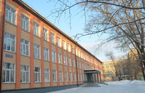
2014-2015 учебный год
В августе-сентябре 2014
был сформирован
первый класс в количестве
29 человек;
8 спортивный класс
в количестве 20 человек
и 10-11 классы в следующем составе:
10а- 18 человек (класс универсального профиля);
10б- 20 человек (социально- правовой класс );
продолжили обучение
11а- 18 человек (класс социально-экономического профиля);
11б- 17 человек (класс информационно-технологического профиля).
Всего обучением в школе было охвачено 429 человек:
1-4 классы- 143 человек,
5-9 классы- 213 человек,
10-11 классы- 73 человека.

Slide 3
Для учащихся начальной школы были организовано три группы продлённого дня.
Постоянно осуществлялся контроль над питанием учащихся.
С 2007 года в школе действуют услуги ланч-бокса, горячим питанием в этом учебном году было охвачено 97,1 % учащихся (в прошлом учебном году было 84%).
Всем учащимся обеспечено было право на бесплатное качественное образование с учётом их потребностей, способностей и возможностей.

Slide 4
Анализ уровня обученности учащихся школы выявил
следующие результаты
№/п | Наименования | 2012-2013 /2013-2014/2014-2015 уч.г.
 |  | 2-4 классы | 5-9 классы | 10-11класы | Всего
1. | Количество учащихся 2-11классов на конец учебного года. Из них: | 133/130/117 | 218/179/213 | 73/74/74 | 463/383/404
1.1 | аттестовано | 132/127/117 | 217/175/212 | 73/74/74 | 422/376/403
2.1 | окончили год на «4-5» | 73/69/59 | 79/74/95 | 36/39/32 | 188/182/186
2.3 | в том числе отличники | 13/19/17 | 18/19/24 | 10/10/9 | 41/10/50
2.4 | переведены «условно» | 0/3/0 | 0/5/0 | 0/0/0 | 0/8/0
2.5 | оставлены на повторный год обучения | 3/0/2 | 1/0/1 | 0/0/0 | 4/0/3
2. | Качество обученности (%) | 54,9/53/50,4 | 36,2/41,3/44,6 | 49,3/52,7/43,2 | 44,5/47,5/46,04
3. | Успеваемость (%) | 99,2/97,7/98,2 | 99,5/97,8/99,5 | 100/100/100 | 99,5/98,1/99,2

Slide 5
Из диаграммы хорошо видно, какие изменения произошли на каждой ступени обучения за последние три года обучения:

Slide 6
Изменения, которые произошли в каждом классе отдельно в течение двух последних лет обучения учащихся
(нижние цифры-2014г., верхние-2015г.) :

Slide 8
На конец 2014-2015 учебного года в 9-х классах обучался 20 учащихся. Все учащиеся были допущены к государственной (итоговой) аттестации.
В этом учебном году выпускники 9-х классов сдавали только ОГЭ по русскому языку и математике.
Анализируя ОГЭ , следует обратить внимание на следующие данные:
 | Предмет | 2013 год |  | 2014 год |  | 2015 год
 |  | Сред балл | Сред оценка | Сред балл | Сред оценка | Сред балл | Сред оценка
1 | Русский язык | 28.8 | 3.5 | 34,4 | 4,2 | 27 | 3,58
2 | Математика | 18.2 | 3.9 | 13,4 | 3,2 | 14 | 3,3

Slide 9
Результаты ОГЭ :
Результаты 2011-2012/ 2012-2013/ 2013-2014/2014-2015 учебных лет:
Предмет | Кол-во участников | 5 | 4 | 3 | 2 | Успеваемость % | Качество %
Русский язык | 58/64/41/19 | 10/9/18/2 | 25/17/14/7 | 19/38/9/10 | 0/0/0/0 | 100/100/100/100 | 60,3/40,6/78/47,3
Математика | 58/64/41/19 | 4/8/0/0 | 8/42/10/6 | 46/14/31/13 | 0/0/0/0 | 100/100/100/100 | 20,6/78/24,4/32

Slide 11
На конец 2014-2015 учебного года в 11-х классах обучалось 35 учащихся. Все учащиеся были допущены к государственной (итоговой) аттестации. Выдержали аттестацию и получили документ об образовании соответствующего образца 35 человек.
Итоговая аттестация выпускников 11-х классов по татарскому языку представляет следующую картину:
Кл. | Группа | К-во уч-ся | Сдали | Из них на: Диктант/гр.задание |  |  |  |  |  |  | учитель
 |  |  |  | «5» | «4» | «3» | «2» | «н/а» | Успев. | Кач.
11 аб | Тат | 11 | 10 | 6/7 | 2/3 | 2/0 | 0 | 0 | 100%/100 | 80/100 | Саттарова Г.Р.

Slide 12
Для итоговой аттестации 2014-2015 учебного года в форме ЕГЭ выпускники 11-х классов выбрали 8 предметов. Наиболее популярными предметами у выпускников 11-х классов были:
обществознание (24 чел., учителя Перепеченова Н.Н. и
Коновалова Е.В.).
Остальные предметы расположить можно следующим образом:
физика (4 чел., учитель Мустафина С.З.);
история ( 2чел., учитель Перепеченова Н.Н.);
английский язык ( 2 чел, учитель Шидловская Л.Р.);
биология (4 чел., учитель Каплан А.М.);
химия (4 чел., учитель Леоненко Н.В.);
информатика и ИКТ (4 чел, учитель Хуснутдинов М.Р.)

Slide 13
Анализируя результаты экзаменов по выбору в форме ЕГЭ и сравнивая результаты с прошлым годом, следует обратить внимание на
следующие данные:

Slide 15
Результаты административных к/ работ по татарскому языку
(2-6 классы)

Slide 16
Учащиеся 11-х классов(татарская группа) 18 мая писали мониторинг по татарскому языку в форме диктанта с грамматическим заданием.
Результаты таковы:
Кл. | Группа | К-во уч-ся | Сдали | Из них на: Диктант/гр.задание |  |  |  |  |  |  | учитель
 |  |  |  | «5» | «4» | «3» | «2» | «н/а» | Успев. | Кач.
11аб | Тат | 11 | 10 | 6/7 | 2/3 | 2/0 | 0 | 0 | 100%/100 | 80/100 | Саттарова Г.Р.

Slide 17
Учащиеся 9-ых классов участвовали в едином республиканском тестировании по предмету “Татарский язык”.
Результаты таковы:
ФИО учителя | группа | Кол-во уч. | На “5” | На “4” | На “3” | На “2” | успев | качест
Саттарова Г.Р. | Рус | 10 | 0 | 0 | 6 | 4 | 0 | 0
Атаджанова Д.З. | тат | 9 | 0 | 0 | 1 | 8 | 0 | 0

Slide 18
Во Всероссийском конкурсе молодых писателей “Илһам» участвовали учащиеся 6б класса, Саттаров М .(руководитель- Саттарова Г.Р.) и Сабитов А.-3б класса(руководитель-Сабитова Г.С.) вышли на зональный тур и были награждены дипломами.
В межрегиональной научно-практической конференции имени А.Алиша ученица 10б класса, Тухбатуллина Ч.(руководитель -Замдиханова Л.З.) стала победителем 1 тура и получила сертификат.
Участвовали в городском конкурсе литературных творческих работ « В реликвиях душа Тукая» учащиеся 5а класса Шилова К.(руководитель-Сабитова Г.С.),Тухбатуллина Ч.-10б (рук.-Замдиханова Ч.),Кадыров И.-11а(рук.-Саттарова Г.Р.).
Участвовали в конкурсе «Казан сандугачы-2015» учащиеся 3б класса Аникаева Д. и Гусева Д.( рук.- Сабитова Г.С.) и ученик 11а класса Шмидт Р. Были награждены дипломами 1 и 3 степени.
В апреле месяце был проведен литературно- музыкальный вечер , посвященный 129-летию со дня рождения татарского поэта Г.Тукая. Был проведен конкурс «Самый лучший чтец» и «Самый лучший рисунок»по творчеству Г.Тукая.
В российском дистанционном творческом конкурсе «Талантоха» участвовали многие учащиеся и достигли определенных успехов , стали победителями, лауреатами и дипломантами.(руководители Гайнутдинова Н.М. и Сабитова Г.С.).
Гайнутдинова Н.М. участвовала в различных профессиональных конкурсах и награждена сертификатами за публикацию методического материала. Стала участницей конкурса «Учитель года-2015».

Slide 19
В 2014-2015 учебном году системой дополнительного образования охвачено 70% обучающихся школы (кружки, клубы, секции на базе школы и в учреждениях дополнительного образования).
Дополнительное образование в школе представлено в таблице:
№ | Название объединения (кружка) | Результат
 | Художественно-эстетическая направленность
1. | «Народные танцы» | Ежегодные участники концертов школьного, районного уровня
Краеведческая направленность
2. | «Никто не забыт, ничто не забыто» | Просветительская работа
Эколого-биологическая направленность
3 | Эколого-биологический клуб «Зеленый патруль» | Озеленение школьных рекреаций Посадка рассады, организация акций «Светлеет грусть, когда цветут цветы»
Физкультурно-спортивная направленность
4 | Баскетбол, волейбол | Участие в соревнованиях школьного и районного уровня. Победители соревнований
Техническое творчество
5 | Робототехника | Освоения практической части курса
6 | Стендовое моделирование | Участие в конкурсах школьного, районного, городского уровня
Социально-педагогическая направленность
7 | Отряд ДЮП «Спасатель» | Профилактическая работа среди обучающихся школы по предупреждению пожаров; Участие в школьных конкурсах рисунков противопожарной тематики
8 | Отряд ЮИД «Конопушки» | Организация и проведение профилактической работы среди обучающихся школы и воспитанников МБОУ
9 | Клуб «Школьный дозор» | Просветительская работа среди учащихся школы по знанию законов государства, правам и обязанностям.
10 | Отряд «ЗОЖиК» | Организация и проведение профилактической работы среди обучающихся школы и воспитанников МБОУ
11 | Школьная газета «ProShool» | Просветительская работа среди учащихся школы

Slide 20
Курсовую переподготовку по предмету в этом учебном году прошли 11 учителей.
Из них прошли курсы по ФГОС ООО- 8 чел.
В школе ежегодно проводится процедура аттестации педагогических кадров.
В настоящее время 82 % учителей имеют квалификационную категорию:
В этом учебном году прошли аттестацию 12 педагогов.
Только 3 педагога подтверждали соответствие 1 кв. категории;
1 педагог подтвердил соответствие высшей кв. категории;
и только 2 педагога были аттестованы на соответствие занимаемой должности.
Все остальные педагоги были впервые аттестованы на 1 кв. категорию.

Slide 21
Издательская деятельность педагогов школы в 2014-2015 учебном году представляет следующую картину:
Байбекова Ф.Ф. Работа с учащимися с низким познавательным потенциалом. Электронное периодическое издание «Педагогический мир»;
Елисеева Н.Ф. Некоторые формы и методы работы с учебной литературой на уроках математики. Электронное периодическое издание «Педагогическая газета»;
Леоненко Н.В. Решение задач по химии. Электронное периодическое издание «Педагогический мир»;
Ефремова О.Г. Насущные вопросы логопедической помощи в начальной школе. Журнал «Филология и культура. №3 2014г. Типография издательства КГУ.
Ефремова О.Г. Структура целостной педагогической деятельности учителя-логопеда в ОО. Казанский педагогический журнал. №2 2015г. Типография «Вестфалика».
МелиховаЕ.Ю. публикация на тему «Главные направления иволюции». Мультиурок. Http://multiurok.ru
МелиховаЕ.Ю. публикация на тему «Лейкоциты.». Мультиурок. Http://multiurok.ru
Мухаметзарипова Д.Р. Программа «Английский язык для дошкольников». Всероссийский интернет-портал www.open-lesson.net
Мухаметзарипова Д.Р. Интеллектуальная игра «Умники и умницы» Всероссийский интернет-портал www.open-lesson.net
Новак В.А. Особенности патриотического воспитания через дополнительное образование и музейную педагогику. KAZANOBR. RU
Хрусталёва Л.А. Конспект урока «Музыкальная интонация». Свидетельство о публикации на сайте для учителя «Копилка уроков».
Чуприн Д.Л. Урок физической культуры для учащихся 5 класса. Свидетельство о публикации на сайте для учителя «Копилка уроков».
А.М.Каплан. Особенности патриотического воспитания через дополнительное образование и музейную педагогику. KAZANOBR. RU
А.М.Каплан. Социальное партнерство с одаренными учащимися. Журнал «Филология и культура»
Гайфутдинова А. Р. Методическая разработка «Мы такие разные». Электронный журнал «Эдукон».
Гайфутдинова А. Р. Урок «Планета Земля в опасности». Дистанционный образовательный проект «Видео уроки»

Slide 22
Участие педагогов в профессиональных конкурсах,
грантах, проектах ит.д.:
№ | Название конкурса (уровень) | ФИО участника | Результат
 | I Всероссийский конкурс авторских программ и элективных курсов «Педагогические технологии в современном образовании». Элективный курс «Англоязычные страны» | Мухаметзарипова Диляра Равилевна, учитель английского языка 1 кв. категории | Диплом 1степени
 | Учитель года 2014 | Гайнутдинова Н.М., учитель татарского языка 1 кв. категории | Участие
 | 14 специализированная выставка «ДОРТРАНСЭКСПО» детского технического творчества | Новак В.А., педагог-организатор ОБЖ | Диплом 1 степени
 | III республиканские педагогические чтения имени татарского просветителя, педагога и общественного деятеля Мухлисыбуби. | Гайнутдинова Н.М., учитель татарского языка 1 кв. категории | Благодарственное письмо
 | Городской конкурс инновационных разработок. Программа воспитательной работы 8а класса «Курс нравственных ценностей» | Леоненко Н.В., Учитель химии высшей кв. категории | Участие
 | Районный конкурс кабинетов начальных классов | Портнова В.П., учитель начальных классов высшей кв. категории | Благодарственное письмо
 | II Международная олимпиада «Full Mix» для преподавателей английского языка | Мухаметзарипова Диляра Равилевна, учитель английского языка 1 кв. категории | Благодарственное письмо
 | Форум «Педагоги России. Инновации в образовании» | Маркелова И.В., учитель начальных классов высшей кв. категории | Благодарственное письмо

Slide 23
ОТКРЫТЫ ПЕРСОНАЛЬНЫЕ САЙТЫ У СЛЕДУЮЩИХ УЧИТЕЛЕЙ:
Мухаметзарипова Д.Р.
Гайфутдинова А.Р.
Мелихова Е.Ю.
Елисеева Н.Ф.
Школа подключена к Интернет по выделенной линии, также есть Wi-Fi . Существует единая локальная сеть. Учащиеся имеют доступ к Интернет для самостоятельной работы во внеурочное время.
96% учебных кабинетов оборудовано ИКТ.
100% педагогов школы работают в электронном журнале.
Работа в области информатизации учебно- воспитательного процесса будет продолжена.

Slide 24
Семинары, конференции, мастер-классы, творческие отчеты, круглые столы, которые проходили на базе школы в 2014-2015 учебном году
№ | Уровень | Дата | Предметный цикл
 | Мастер-класс для студентов КФУ Компетентностный подход как необходимое условие перехода на новые стандарты | Ноябрь | химико-биологический; физико-математический; цикл гуманитарных предметов
 | Педсовет. Качество образования как результат сформированности компетенций участников образовательного процесса. | Январь | историко-обществоведческий; химико-биологический; физико-математический
 | Школьный методсовет. Профессиональные компетенции учителя в условиях внедрения в школе ФГОС ОО | Январь | расширенное заседание для педагогов-предметников школы
 | Республиканский научно-методологический семинар Профессорско-преподавательского состава ИФМК КФУ и педагогического коллектива школы «Современные образовательные технологии и активные методы обучения как средства развития ключевых компетенций учащихся» | Февраль | химико-биологический; физико-математический; цикл гуманитарных предметов
 | Школьный методсовет. Педагогическая наука и современные технологии на вооружении современного педагога, возможности их применения. | Март | расширенное заседание для педагогов-предметников школы
 | Республиканский семинар слушателей курсов образовательного учреждения дополнительного образования ИРО МоиН РТ, учителей истории и обществознания. | Март | история, обществознание

Slide 26
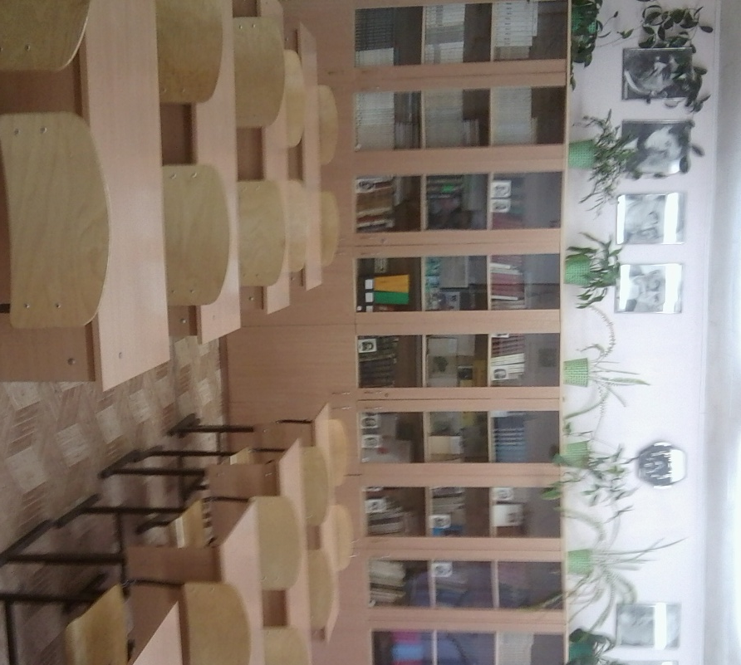
28 учебных кабинетов обставлены разновозрастной мебелью, что составляет 90,3% от общего количества всех учебных кабинетов.

Slide 27
Нужно сказать, что коллективом школы в прошедшем учебном году проделана довольно большая работа, несмотря на обозначенные недоработки.
В течение учебного года было реализовано несколько новых проектов:
осуществлена максимальная информатизация школы: 96% учебных кабинетов полностью снабжены интерактивным оборудованием для использования на уроке (три года назад эта цифра была 60%);
был открыт новый зал школьного музея «ВОВ в миниатюрах»;
продолжала печататься школьная газета и методический бюллетень;
Но необходимо будет ещё решение многих задач:
Нужно совершенствование системы управления развитием школы.
Необходимо совершенствование и обновление программно-методического обеспечения школы.
Нужна плановая система профессионального развития учителей школы.
Разрешение новой системы воспитания с целью создания условий для формирования новых образовательных результатов учащихся.
Решение этих и многих других задач администрацией школы и педагогическим коллективом должно будет стать главным в планировании работы нашей школы на новый 2015-2016 учебный год

